Slide 1
中
国
RPA 助力财务银企对账
Please enter the name of the APP….

Slide 2
作品信息 App Information
参赛作品 entries： RPA 助力财务银企对账
队伍名称 Team Name：国寿海外金科队
队伍成员 Team Member：何彬、袁利、李启璋、曹临军、许宇涛
队伍口号 Team Slogan：提高工作效率，降本增效
所在单位和部门/专业 Enterprise :中国人寿保险（海外）股份有限公司数字运营部、财务部
作品应用场景 ：财务-资金
作品应用项目：财务资金管理自动化

Slide 3
一、RPA建设规划
Requirement analysis
2023年-未来
2023年
长期规划
2022年-2023年
短期规划
建设RPA中台，全面实现集中管理
全公司实现机器人平台推广应用
加强AI等新技术与平台的集成应用
2020年-2021年
中期推广实现
各分公司全面推广应用
RPA应用持续优化挖掘
初期调研
推广辅助自动化机器人平台
澳门、新加坡分公司RPA应用
规划各分公司全面推广应用
分析RPA技术
分析并优化现有业务，测算成本效益，制定明细计划
确定RPA团队
总部财务部RPA试点

Slide 4
二、RPA流程标准实施过程
Mode and Technological Innovation
参考示例

Slide 5
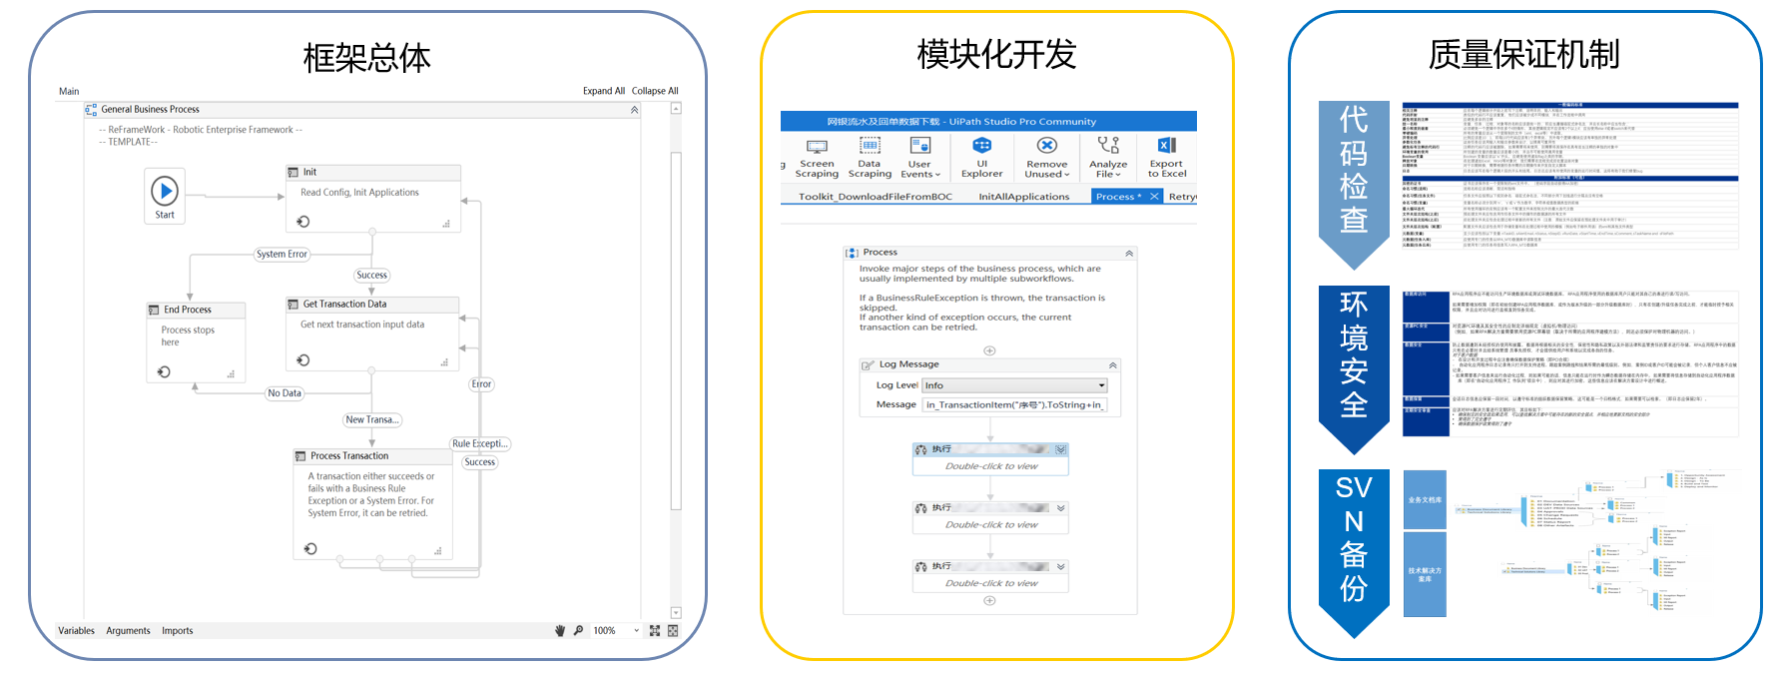
三、流程设计规范
Solution Introduction
采用标准框架开发，执行过程如遇异常，可自动跳过，并最大程度保证业务连续性
按照业务维度清晰展示流程，便于业务与运维人员直观判断了解流程逻辑
引入质量保证措施，确保机器人运行的准确与合规

Slide 6
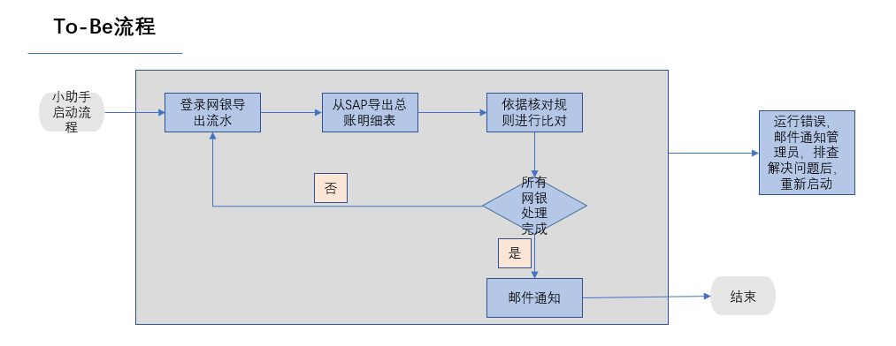
6
流程1：网银流水下载及出具银行调节表
需求分析&背景介绍
Requirement analysis
财务用户每月初，需要从各个网银导出上个月的流水，与SAP中导出的总账科目明细表进行对账，出具余额调节表。
该过程功能明确，分析后确定可以采用RPA机器人技术解决。
机器人启动后自动导出银行流水、SAP总账科目明细表，按照核对规则进行金额对账，所有银行账户对账完成后，把制作的银行调节表发给财务用户（邮件通知）

Slide 7
7
流程1：网银流水下载及出具银行调节表
流程痛点
容易出现人为失误
银行调节表要求下载的数据量很大，下载耗时较长，人工核对难免会出现数据错误、遗漏等问题，影响流程的准确性
痛点
效率低
数据来源多样
人工操作需要多次确认、核对，操作速度慢，会耗费大量时间和人力成本
银行调节表中的数据来源复杂，需要从不同系统，不同报表中获取，人工操作难免会出现遗漏、重复、错误等问题，导致数据质量下降。

Slide 8
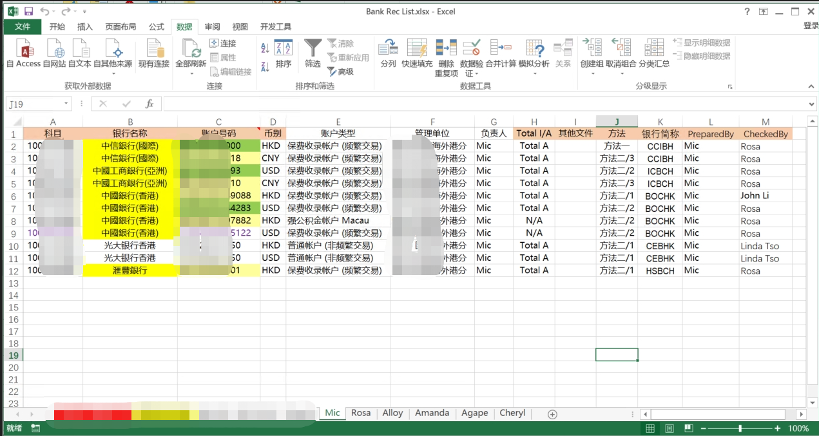
流程设计Solution Introduction
流程1：网银流水下载及出具银行调节表
网银账户配置表设计
该流程有多个使用者，通过配置表进行各个用户信息管理。

Slide 9
方案价值与收益
Solution Value and Revenue
流程1：网银流水下载及出具银行调节表
流程指标
操作频率：流水每日进行下载，余额调节表每月产出，总计有158个账户，单个账户平均人工处理时间为30分钟，每月耗时约80个小时。
量化效益：自动化率100%，对账成功率90%以上，用户通过配置Excel表灵活配置账户，后续处理账户数量持续提升
单个账户处理时间
所有账户
RPA化前
（人工）
RPA化后
（机器人）
RPA化前
（人工）
RPA化后
（机器人）
30分钟
3.5 分钟
80小时
9 小时

Slide 10
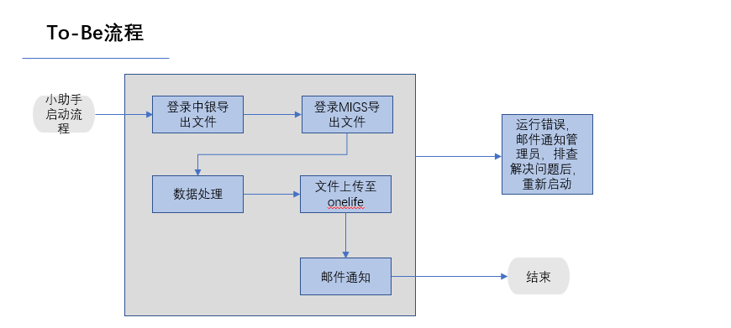
10
需求分析&背景介绍
Requirement analysis
流程2：每日信用卡渠道收费数据导入核心系统并完成对账
财务用户需要每天从中银网银、MIGS系统导出信用卡渠道客户缴保费数据，经过一系列数据处理后，在核心业务系统上载文件并对账。
该过程功能明确，分析后确定可以采用RPA机器人技术解决。
机器人启动后自动从中银网银、MIGS系统导出文件、数据处理、文件上载核心系统并完成对账，最后把运行结果通知财务用户（邮件通知）

Slide 11
11
流程痛点
流程2：每日信用卡渠道收费数据导入核心系统并完成对账
流程效率低下
人工操作需要多次确认、核对，操作速度慢，会耗费大量时间和人力成本。
痛点
数据来源多个外部系统
时效性要求高
数据来源较多，人工操作可能出现遗漏、重复、错误等问题，导致数据质量下降。
每日需按要求完成数据导入并对账，否则会影响后续业务流程。

Slide 12
方案价值与收益
Solution Value and Revenue
流程2：每日信用卡渠道收费数据导入核心系统并完成对账
流程指标
操作频率：操作频次：每工作日一次，每次人工操作平均时间为1小时，每月耗时30小时
量化效益：自动化率100%，应用RPA后保证流水数据准时更新，提高效率
单次处理时间
RPA化前
（人工）
RPA化后
（机器人）
1小时
10分钟

